Slide 1
Паркова культура

Slide 2
Версаль в цифрах и фактах
Створений як заміська резиденція Людовика XIV у 1666 - 1680гг.
Площа - близько 100 га
Довжина фасаду палацу - 576,2 м
Довжина Великого каналу - 1520 м
Палаци Великий Тріанон (1687г) і Малий Тріанон (1762-74гг)
Архітектор - Луї Ліво (1612-1670гг)
Автор садово-паркового ансамблю - Андре Ленотр (1613-1700р.)

Slide 3
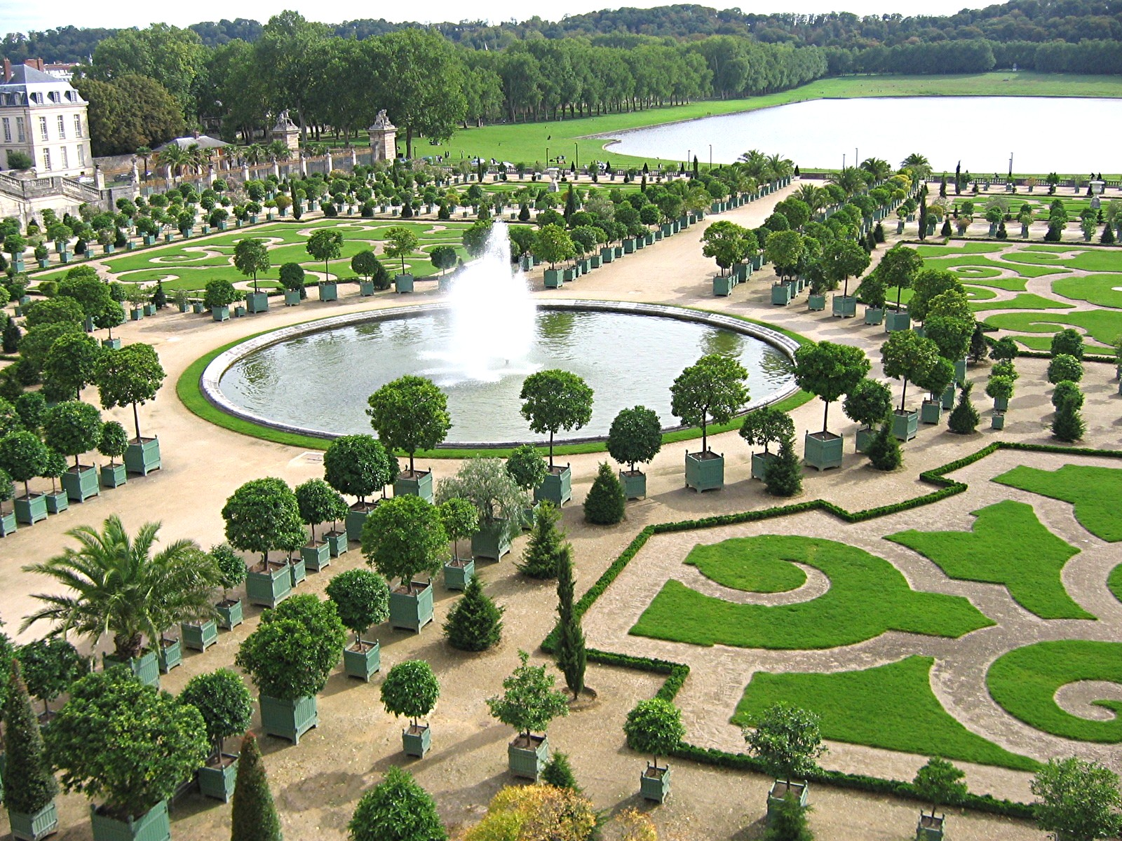
Принципи планування так званих французьких регулярних парків розробив видатний паркобудівник Андре Ленотр (1613-1700)

Slide 4
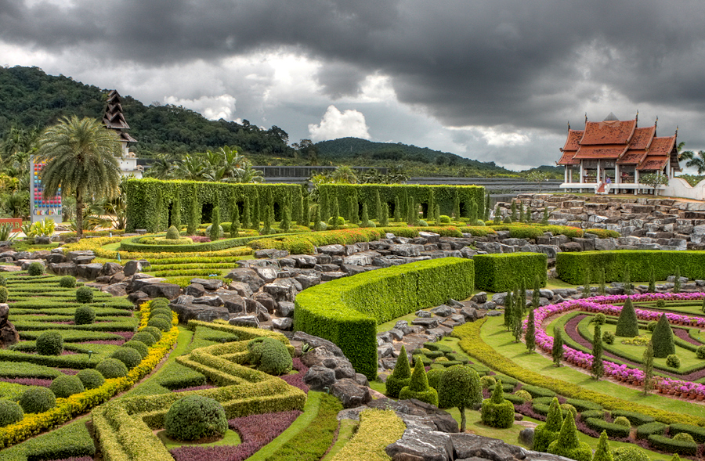
Парк версальського типу своїми прямолінійними доріжками і фігурними формами чагарників підкреслював абсолютний контроль людини над природою.

Slide 5
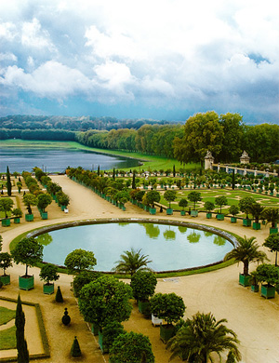
До 1678 року, коли Людовик XIV перенести сюди двір, Версаль був невеличким селищем із багатими на дичину навколишніми лісами.
На час смерті Короля-Сонце тут мешкало біля 30000 чоловік і, збільшуючись за часів усіх наступних королів, населення досягло 50 000 чоловік напередодні Революції

Slide 6
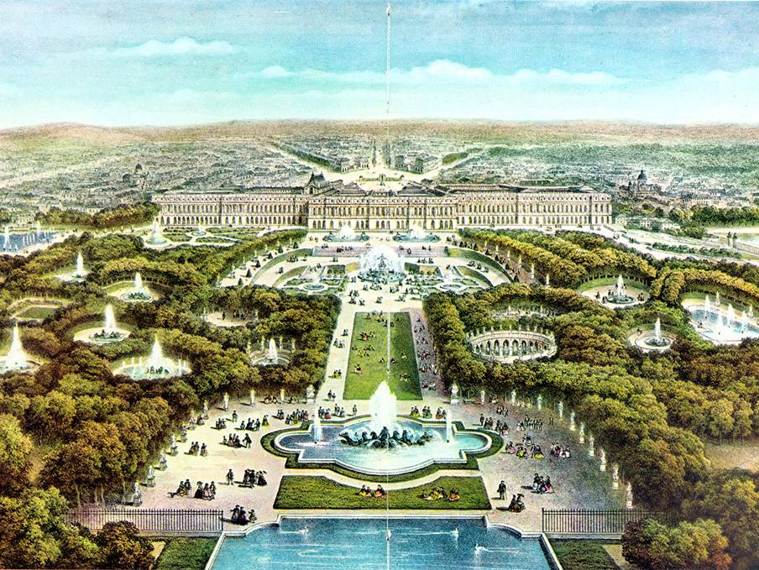
Версаль – один з найбільших та найвидатніших у Європі. Також там розташовано кілька невеликих палацоподібних будівель (зокрема, Малий і Великий Тріанони)

Slide 7
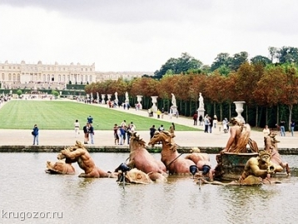
Сходи від Великого Тріанона через зелену смугу Королівської алеї ведуть до басейну Аполлона
План Версальського міста став прототипом для будівництва Вашингтона

Slide 8
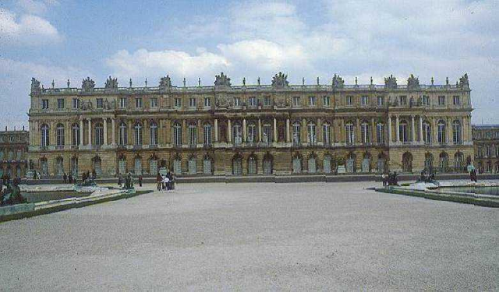
Замок - палац міністра фінансів Франції Фуке
Во-ле-Вікомт. Архітектор Луї Ліво

Slide 9
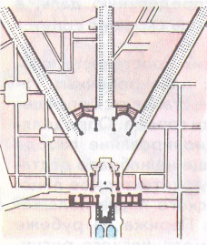
Площа Армії з'єднує три
планувальних променя.
Центральний промінь -
дорога на Париж.

Slide 10
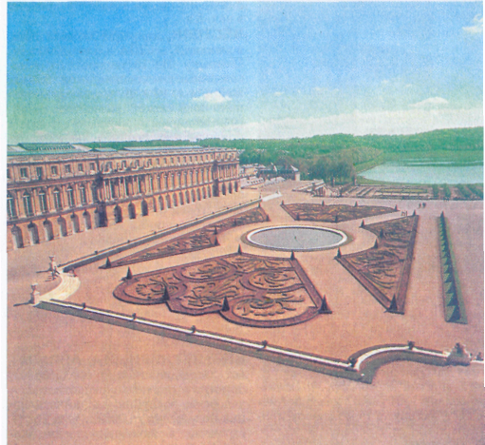
Перед фасадом палацу Ленотр розбив
водний партер з двома басейнами,
що відзначають вісь ансамблю

Slide 11
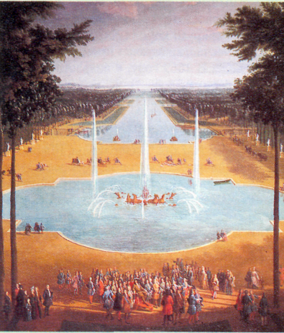

Slide 12
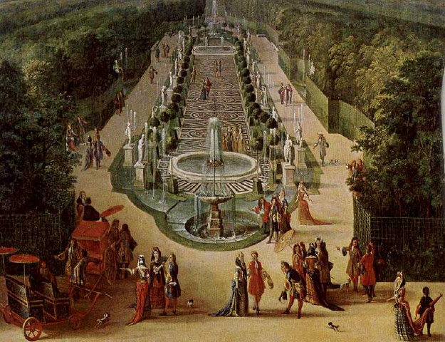

Slide 13
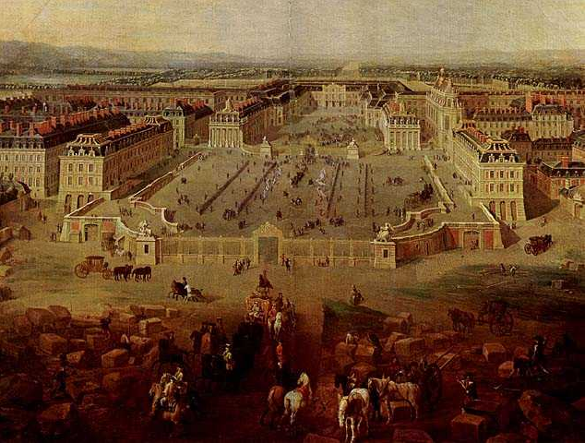
Фасад протяжністю в півкілометра ділиться
на центральну частину і два бокових крила - ризаліти

Slide 14
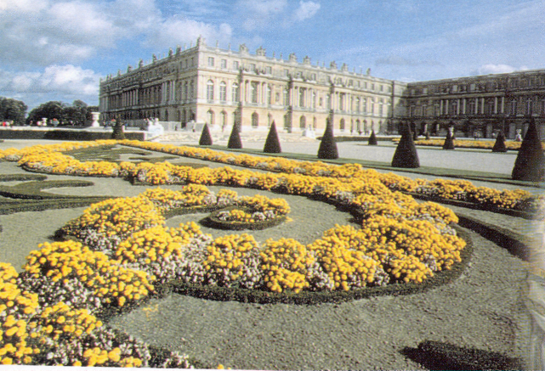
укорочений верхній
ярус
Другий поверх - арочні вікна, колони,
пілястри
Перший поверх - оформлений рустом

Slide 15
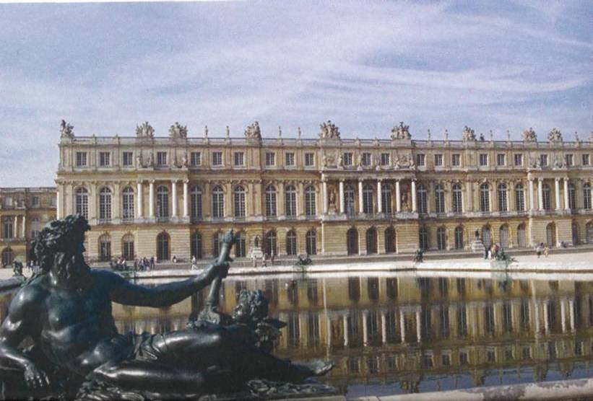

Slide 16
The end ☺

